Slide 1
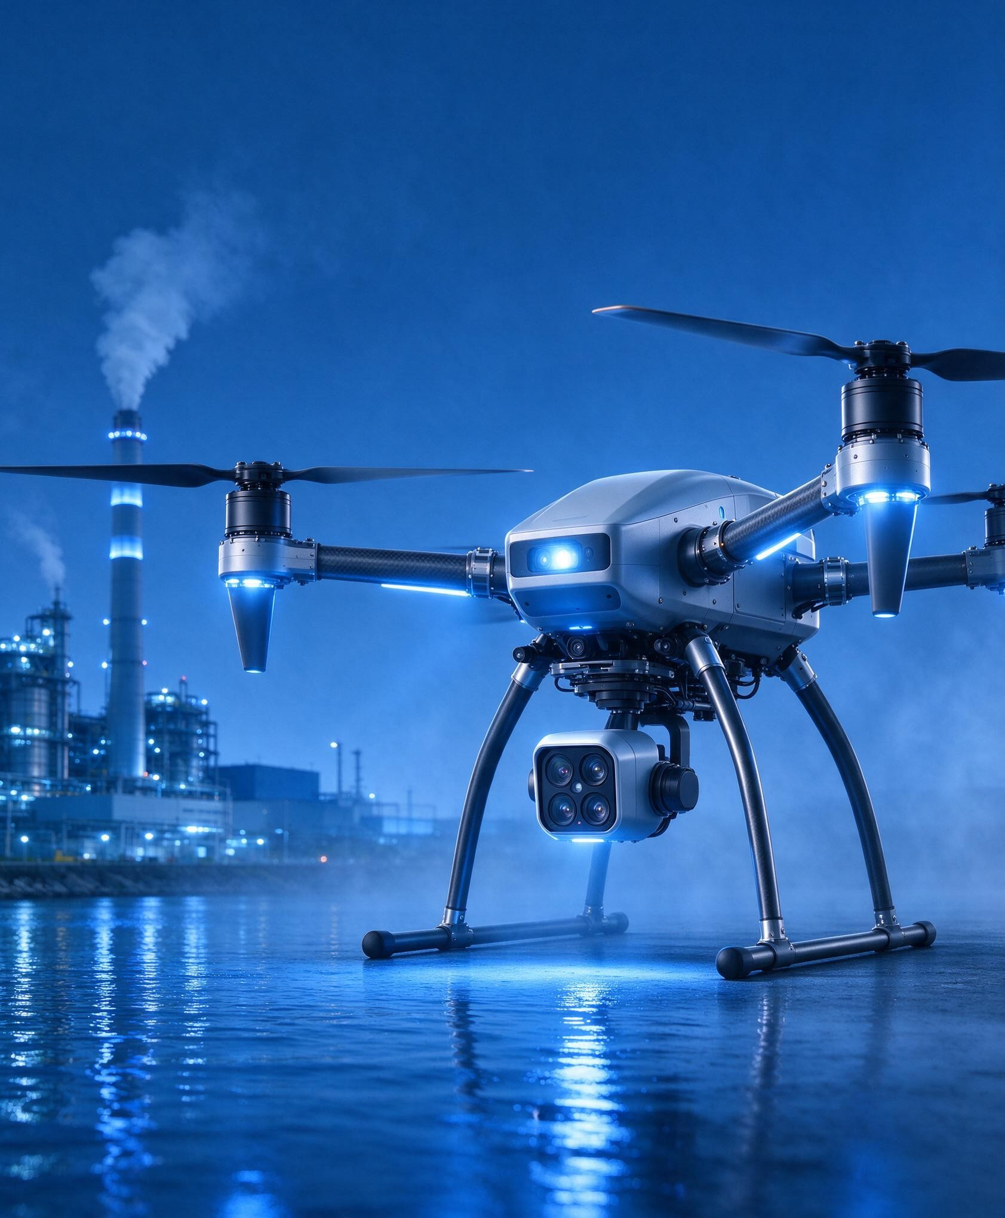
2026.10
深圳市九域天衍科技有限公司
空地一体智能解决方案
不用建图，不用训练，开机就能用。部署成本为零。无人机、机器狗和巡检平台，到现场打开就能看、就能走。

Slide 2
01
我们做什么
一整套交给客户：模型、无人机、机器狗、巡检平台。不用建图，不用训练，开机就能用。
看懂现场
一个摄像头看出有什么、有多远。
坏的地方、挡住的东西、要找的东西，
它认出来，再决定下一步。
自己去干活
高处和大范围，交给飞机。
地面、室内和窄处，交给狗。
人不用盯着每一下。
空地一起上
飞机先扫，狗再靠近。
看到的都在巡检平台上。
人不用过去。
先做这几类活
工业园区巡检：管线、屋顶、地面设备。
水域和岸边的清洁巡查。仓库通道、货堆旁边的地面巡查。
这几类做好之后，再做安防和应急。

Slide 3
02
开机就能用
到了现场不用先准备。不用画地图，不用再训练，部署不用另花钱。
部署成本为零
不用测绘进场。
不用单独做部署项目。
打开，就能进任务。
不用建图
不用提前把地图画好。
走到哪，看到哪。
看见前面，再走下一步。
不用训练
模型来之前已经学完。
现场不用再采数据。
也不用再训一版。
开机即用
飞机、狗、巡检平台。
打开就能看、就能走。
任务写上，就开始。
换个地方，只改这次任务
去哪里、找什么，写在巡检平台上。不用重新教它，也不用重新画地图。

Slide 4
03
复杂场景，极端工况
路不好走、人不好进的地方，也是打开就能进。不用先画地图，也不用再训练。
复杂场景
管线、屋顶、货堆、通道叠在一处。
水面和岸线靠在一起。
这些地方没有一条现成的路。
走到哪看到哪，不用提前画地图。
极端工况
夜里、高处、地下。
窄处，危险品附近。
应急时，人不用进去。
这种地方也不用单独画地图、单独训练。
这些地方也不用先画地图，不用先训练
人到了就打开，进去就能用。不用再准备，也不用再花一笔部署的钱。

Slide 5
04
谁在做
CEO
曾在万科、丰树任职，给企业客户做了十年。
蔡增威
2024
开始做机器人，创立武汉加速度机器人有限公司，做机器人用的数据。
2026
成立九域天衍，做空中和地面一起上的方案。
现在
数据由加速度来做。方案由九域天衍来交：模型、飞机、狗、巡检平台。

Slide 6
05
模型怎么干活
一个模型会两件事：前面接下来变成什么样，自己下一步该怎么动。
01
02
03
04
看懂空间
记住眼前
先想再动
自己停住
一张画面看出
前面有什么、有多远。
边走边记刚经过的这段。
眼前的路，自己记着。
真的飞或走之前，
先在脑子里把后面试一遍。
太近、会撞上，就停。
先保安全，再继续往前。
学在出厂前做完
模型是自己做的。出厂前看过大量作业视频，知道周围会怎么变、自己该怎么动。
到了现场不用画地图，也不用再训练。换成飞机或狗，不用重新教一遍。
真的飞或走之前，先在脑子里试一遍。太近就停。

Slide 7
06
一套方案里的三层
装备
无人机看高处和远处，机器狗看地面和近处。
画面传回巡检平台。飞机和狗可以按场地换。
模型
看、认、决定下一步，把要做的事排好。
飞机和狗认的是同一个周围，差别只是怎么飞、怎么走。
场景
巡检、清洁、安防、应急，外加仓库通道。
开机就能用。飞机和狗看到的，都在巡检平台这一块屏上。人不用到现场。

Slide 8
07
三种用法
无人机
园区高空：管线、屋顶。
水面和岸线，做巡查。
大范围巡逻，应急先看。
认目标、看缺陷，自己飞完。
机器狗
地面设备、室内、地下。
窄处、危险品附近也能进。
自己看路，自己迈步。
仓库里，货堆旁边已经在走。
空地一起
飞机先把范围锁定。
狗再走到近处看清。
两路画面和走过的路，
都放在巡检平台上。
后面是产品和实拍
巡检平台把两边放在一块屏上。再往后是第一视角，以及仓库现场。

Slide 9
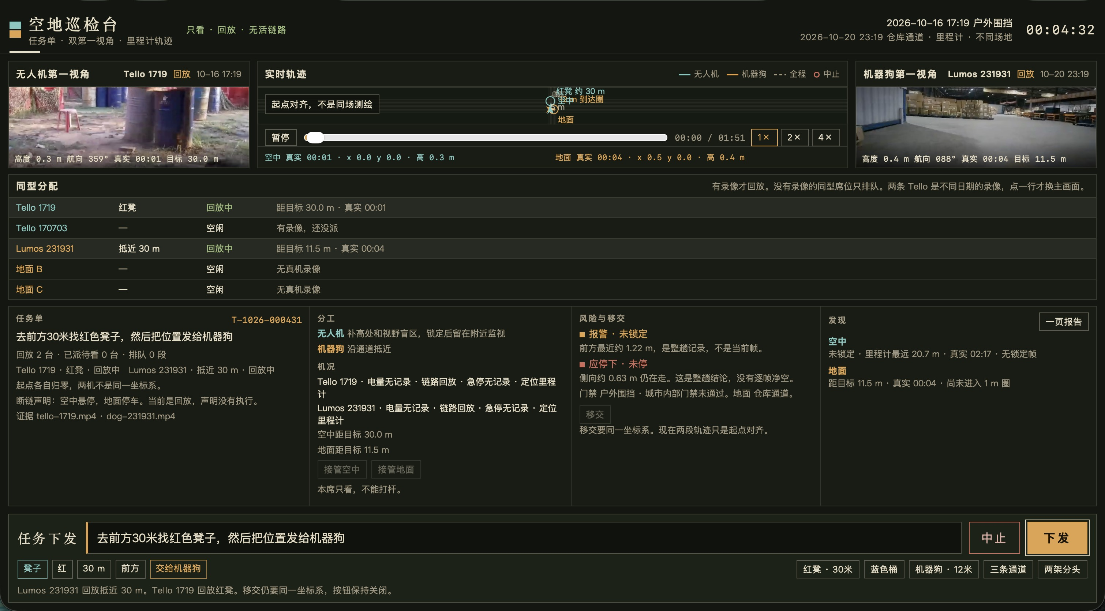
08
巡检平台
这一块屏，同时看飞机和狗。
人不用到现场。
下任务
去哪里、找什么，写在下面。
写完发出去。要停就停下。
几台一起
可以同时派几架飞机、几条狗。
想看哪一台，就看它的画面。
谁看哪里
飞机看高处，也看被挡住的地方。
狗沿着过道走到近处。
看完的结果，可以打成一页。

Slide 10
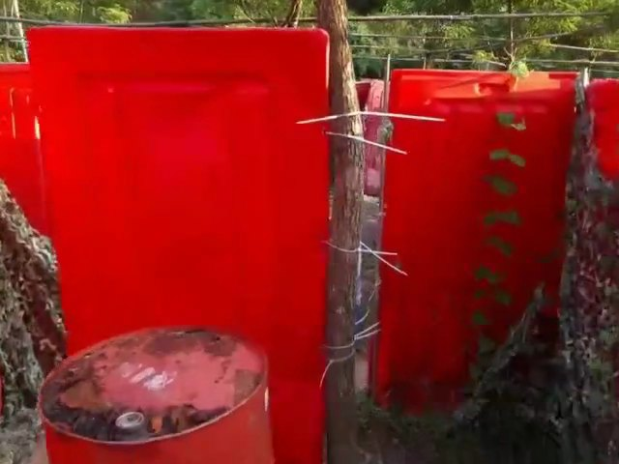
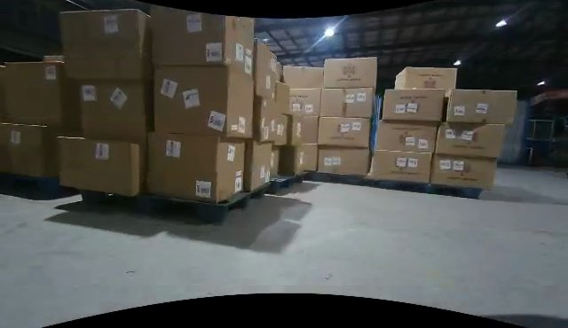
09
两个平台
各看各的第一视角。放映时点画面开始播放。
无人机 · 室外
围挡和近处，自己看着飞。
朝要找的东西靠近。
机器狗 · 仓库
货堆和通道，自己看着走。
窄的地方也能过。

Slide 11
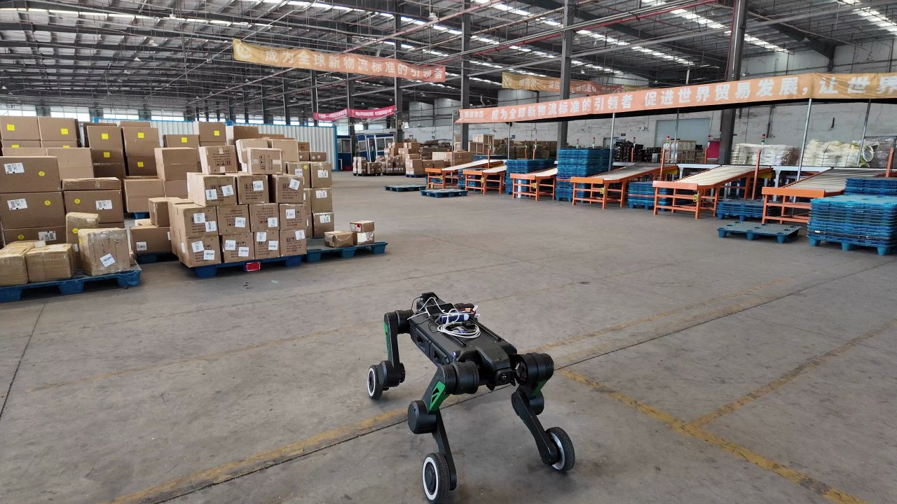
10
仓库现场
从旁边看。机器狗在货堆和通道之间自己走。放映时点画面开始播放。

Slide 12
11
一次任务怎么配合
1
2
3
飞机先看完
狗再走近
结果放在一起
沿一片区域飞过去。
管线、屋顶、水面和异常，先标出来。
走到要确认的点。
设备、岸边或室内，把细节看清。
天上看到的、地面走到的，
都留在这一块屏上。人不用过去。
园区
飞机看管线、屋顶和高处。
狗看地面设备、货堆和通道。
水域
飞机看水面和大范围。
狗看岸边和靠得近的点。
应急
飞机先把一片侦察完。
狗再进到人暂时不进的地方。

Slide 13
12
怎么一起做
整套交出去
硬件、模型、巡检平台一起做完。
现场怎么飞、怎么走、屏怎么看，
一次交给客户。
按场地来做
去哪里、找什么，按这次任务写。
不用为这个场地建图。
也不用再训一版模型。
交完还跟着改
任务可以改。
路线和要找的东西变了，
改任务就行，不用重训。
也可以做到海外
对日和海外项目可以交付。
飞机、狗、巡检平台，
沿用同一套做法。

Slide 14
13
往后怎么走
眼下
园区巡检、水域清洁、仓库通道。
复杂的地方、难走的地方，也放在这些地方一起做好。
接着
扩到应急、安防、能源。
换场景不用重新建图，也不用重新训练。
再往后
空地协同加上巡检平台。
做成这个方向上站得住的公司。

Slide 15
深圳市九域天衍科技有限公司
空地一体智能解决方案
谢谢

